Slide 1


Τα αποτελέσματα παρουσιάζονται σε επίπεδο συνολικού δείγματος. Τα διαχρονικά στοιχεία, οι αναλύσεις σε σημαντικά υποκοινά (πχ δημογραφικά στοιχεία, ψηφοφόροι κομμάτων κλπ) και συγκεκριμένες ερωτήσεις συμπεριλαμβάνονται στην πλήρη έκθεση της έρευνας/μελέτης
8.
ΕΚΛΟΓΙΚΗ ΣΥΜΠΕΡΙΦΟΡΑ

Slide 2
8.
ΕΚΛΟΓΙΚΗ ΣΥΜΠΕΡΙΦΟΡΑ
(ΣΥΛΛΟΓΗ ΣΤΟΙΧΕΙΩΝ: 24 Ιουνίου – 3 Ιουλίου 2026)
ΙΑ. Παράσταση νίκης
ΙΒ. Εκτίμηση για το ποσοστό που θα λάβει η ΝΔ
ΙIΑ. Τα κόμματα που βρίσκονται στα δεξιά της ΝΔ μέχρι τις επόμενες εκλογές θα αυξήσουν την δυναμική τους;
ΙIΒ. Τα κόμματα που βρίσκονται στο χώρο της Κεντροαριστεράς/ Αριστεράς μέχρι τις
επόμενες εκλογές θα αυξήσουν την δυναμική τους;
ΙΙΙ. Κύριο (1^{ο}) Κριτήριο Ψήφου
ΙV. Πρόθεση ψήφου Βουλευτικών Εκλογών

Slide 3
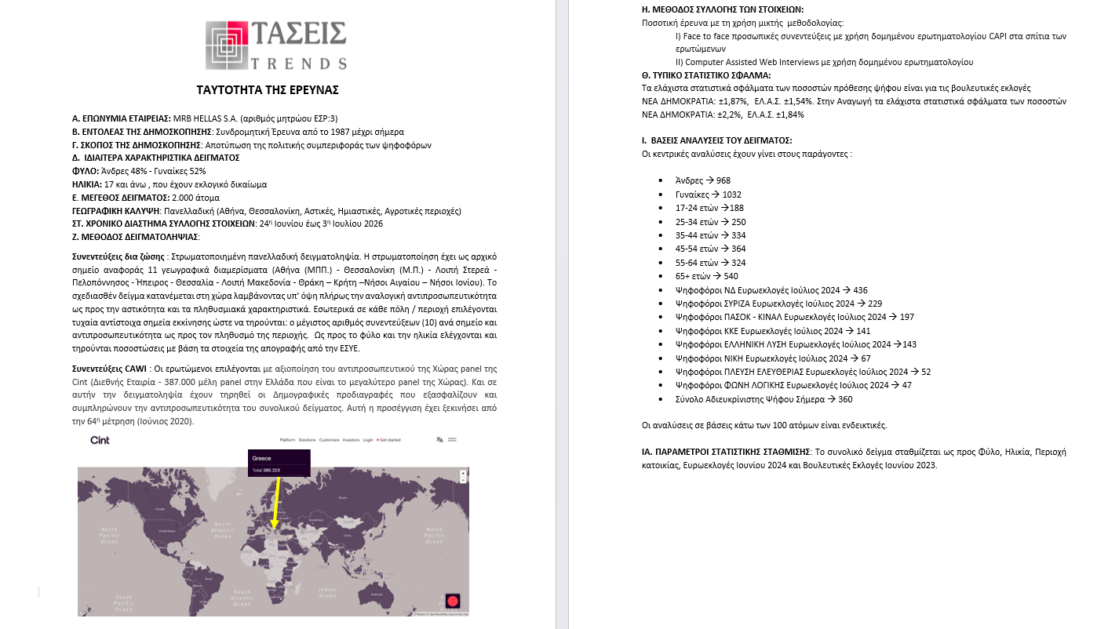

Slide 4
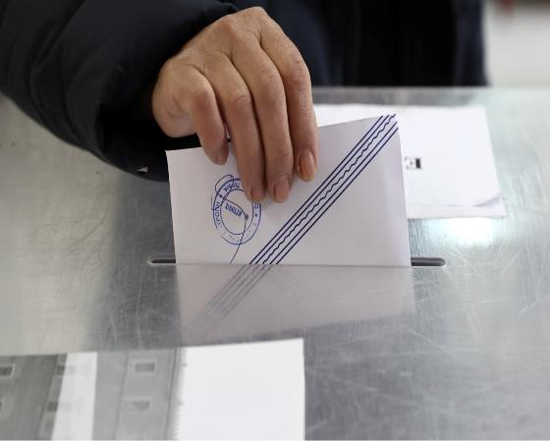
8.
ΕΚΛΟΓΙΚΗ ΣΥΜΠΕΡΙΦΟΡΑ
ΙΑ. Παράσταση νίκης
ΙΒ. Εκτίμηση για το ποσοστό που θα λάβει η ΝΔ στις επόμενες εκλογές

Slide 5
ΙΑ. Παράσταση νίκης κόμματος σε βουλευτικές εκλογές
Ανεξάρτητα από τις κομματικές σας προτιμήσεις, εάν την επόμενη Κυριακή γίνονταν Βουλευτικές εκλογές, ποιο κόμμα πιστεύετε ότι θα τις κέρδιζε; Σύνολο ερωτηθέντων (Ν=2000)
Ιούλιος 2026
%
5
Notes:
5

Slide 6
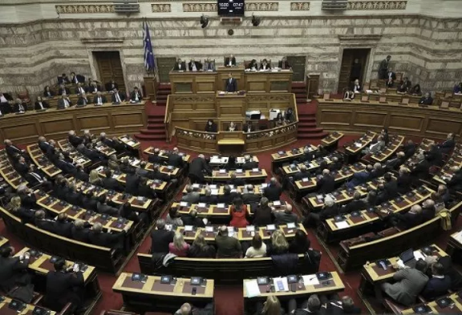
ΙΒ. Εκτίμηση για το ποσοστό που θα λάβει η ΝΔ στις επόμενες εκλογές
Τι ποσοστό πιστεύετε ότι θα πάρει η ΝΔ στις επόμενες εκλογές;
Σύνολο ερωτηθέντων Ν=2000
M.O. : 28,3%

Slide 7
8.
ΕΚΛΟΓΙΚΗ ΣΥΜΠΕΡΙΦΟΡΑ
ΙIΑ. Τα κόμματα που βρίσκονται στα δεξιά της ΝΔ μέχρι τις επόμενες εκλογές θα αυξήσουν την δυναμική τους;
ΙIΒ. Τα κόμματα που βρίσκονται στο χώρο της Κεντροαριστεράς/ Aριστεράς μέχρι τις επόμενες εκλογές θα αυξήσουν την δυναμική τους;

Slide 8
ΙIA. Τα κόμματα που βρίσκονται στα δεξιά της ΝΔ μέχρι τις επόμενες εκλογές θα αυξήσουν την δυναμική τους;
Τα κόμματα που βρίσκονται στα δεξιά της ΝΔ πιστεύετε ότι μέχρι τις επόμενες εκλογές θα αυξήσουν την εκλογική δυναμική τους;
Σύνολο ερωτηθέντων (Ν=2000)
Ιούλιος 2026
Δεκέμβριος 2025
Ιούνιος 2025
Δεκέμβριος 2024
42%
43,3%
45,3%
51,3%
44,5%
44,8%
44,7%
37,6%
Ψηφοφόροι Ευρωεκλογών Ιουνίου 2024
 | ΣΥΝΟΛΟ ΕΡΩΤΗΘΕΝΤΩΝ | ΨΗΦ. NΔ ΙΟΥΝ.‘24 | ΨΗΦ. ΣΥΡΙΖΑ ΙΟΥΝ.‘24 | ΨΗΦ. ΠΑΣΟΚ ΙΟΥΝ.‘24 | ΨΗΦ. ΕΛΛ. ΛΥΣΗ ΙΟΥΝ.‘24 | ΨΗΦ. ΚΚΕ ΙΟΥΝ.‘24 | ΨΗΦ. ΝΙΚΗ ΙΟΥΝ.‘24 | ΨΗΦ. ΠΛ. ΕΛΕΥΘΕΡΙΑΣ ΙΟΥΝ.’24* | ΨΗΦ. ΦΩΝΗ ΛΟΓΙΚΗΣ ΙΟΥΝ.’24* | Αδιευκρίνιστη Ψήφος Βουλευτικών Εκλογών σήμερα
Σίγουρα/ Μάλλον Ναι | 42 | 56,5 | 30,5 | 30 | 57 | 38,5 | 65,7 | 35,1 | 70,1 | 35,1
Μάλλον/ Σίγουρα Όχι | 44,5 | 35,5 | 59,2 | 60,3 | 32 | 55,6 | 29,7 | 50,9 | 23,9 | 37,4
ΔΞ/ΔΑ | 13,5 | 8 | 10,3 | 9,6 | 11,1 | 5,9 | 4,5 | 13,9 | 6 | 27,5
%
*Ενδεικτική Βάση Ανάλυσης

Slide 9
ΙIΒ. Τα κόμματα του χώρου της Κεντροαριστεράς/ Αριστεράς μέχρι τις επόμενες εκλογές θα αυξήσουν την δυναμική τους;
Τα κόμματα που βρίσκονται στο χώρο της Κεντροαριστεράς/ Αριστεράς πιστεύετε ότι μέχρι τις επόμενες εκλογές θα αυξήσουν την εκλογική δυναμική τους;
Σύνολο ερωτηθέντων (Ν=2000)
Ιούλιος 2026
Δεκέμβριος 2025
Ιούνιος 2025
Δεκέμβριος 2024
41,4%
38,4%
42,7%
39,3%
44,7%
48,1%
47,5%
50%
Ψηφοφόροι Ευρωεκλογών Ιουνίου 2024
 | ΣΥΝΟΛΟ ΕΡΩΤΗΘΕΝΤΩΝ | ΨΗΦ. NΔ ΙΟΥΝ.‘24 | ΨΗΦ. ΣΥΡΙΖΑ ΙΟΥΝ.‘24 | ΨΗΦ. ΠΑΣΟΚ ΙΟΥΝ.‘24 | ΨΗΦ. ΕΛΛ. ΛΥΣΗ ΙΟΥΝ.‘24 | ΨΗΦ. ΚΚΕ ΙΟΥΝ.‘24 | ΨΗΦ. ΝΙΚΗ ΙΟΥΝ.‘24 | ΨΗΦ. ΠΛ. ΕΛΕΥΘΕΡΙΑΣ ΙΟΥΝ.’24* | ΨΗΦ. ΦΩΝΗ ΛΟΓΙΚΗΣ ΙΟΥΝ.’24* | Αδιευκρίνιστη Ψήφος Βουλευτικών Εκλογών σήμερα
Σίγουρα/ Μάλλον Ναι | 41,4 | 22,8 | 67,6 | 59,3 | 31 | 62,3 | 48 | 40,6 | 24,6 | 33
Μάλλον/ Σίγουρα Όχι | 44,7 | 67,4 | 21,5 | 30,2 | 52,4 | 24,6 | 47 | 46,7 | 67,9 | 40,9
ΔΞ/ΔΑ | 13,9 | 9,8 | 11 | 10,5 | 16,6 | 13,1 | 5 | 12,7 | 7,5 | 26
%
*Ενδεικτική Βάση Ανάλυσης

Slide 10
8.
ΕΚΛΟΓΙΚΗ ΣΥΜΠΕΡΙΦΟΡΑ
ΙΙΙ. Κύριο (1^{ο}) Κριτήριο Ψήφου

Slide 11
ΙΙΙ. Κύριο (1^{ο}) Κριτήριο Ψήφου
Όταν έρθει η ώρα να αποφασίσετε τι θα ψηφίσετε, ποιο πιστεύετε ότι θα είναι το πιο σημαντικό κριτήριο για εσάς από αυτά που βλέπετε στην λίστα / που θα σας διαβάσω; Μπορεί να υπάρχουν και πολλά άλλα κριτήρια, τώρα όμως παρακαλώ πολύ αξιολογήστε τα συγκεκριμένα
Σύνολο ερωτηθέντων (Ν=2000)
 |  | ===ΠΡΟΘΕΣΗ ΨΗΦΟΥ===
 | ΣΥΝΟΛΟ | ΝΔ | ΕΛΑΣ | ΕΛΠΙΔΑ ΓΙΑ ΔΗΜΟΚΡΑΤΙΑ | ΠΑΣΟΚ | ΚΚΕ | ΕΛΛ.ΛΥΣΗ | ΠΛΕΥΣΗ ΕΛΕΥΘ | ΜΕΡΑ 25 | ΦΩΝΗ ΛΟΓΙΚΗΣ | ΣΗΜΕΡΑ-ΣΥΝΟΛΟ ΑΔΙΕΥΚΡΙΝΙΣΤΗΣ
Να δω αποτέλεσμα στη ζωή μου / στην καθημερινότητα μου | 34 | 30,8 | 37,3 | 31,5 | 31,9 | 42,5 | 33,6 | 37,9 | 39,3 | 36,3 | 34,4
Να αισθάνομαι δικαιοσύνη | 19,4 | 15,3 | 17,6 | 26,7 | 25,7 | 22,2 | 20,7 | 27,2 | 10,2 | 26,8 | 15,5
Να αλλάξει το πολιτικό ήθος στην χώρα | 12,8 | 5,3 | 14,1 | 16 | 12,3 | 9,2 | 17,5 | 11,2 | 18,6 | 11 | 18,7
Tο πρόσωπο του αρχηγού του κόμματος | 11,4 | 19,6 | 16,3 | 10,4 | 14,4 | 8,6 | 4,4 | 10,4 | 1,7 | 8 | 1,8
Να υπάρξει σταθερότητα | 9,8 | 19,8 | 5 | 4,5 | 7,2 | 6 | 6,5 | 5,7 | 15,4 | 1,5 | 7,8
Να πάει η χώρα μπροστά | 9,2 | 7,7 | 7 | 9,2 | 7,5 | 4,1 | 14,4 | 5,6 | 14,9 | 12,8 | 13,6
Να εκφράσω την διαμαρτυρία μου | 1,9 | 0,3 | 2,2 | 1,3 | 0,6 | 6,7 | 1,9 | 1,7 | 0 | 3,7 | 3,4
ΔΞ/ΔΑ | 1,5 | 1,2 | 0,5 | 0,5 | 0,4 | 0,8 | 1 | 0,3 | 0 | 0 | 4,9
%
11
Notes:
11

Slide 12
8.
ΕΚΛΟΓΙΚΗ ΣΥΜΠΕΡΙΦΟΡΑ
ΙV. Πρόθεση ψήφου Βουλευτικών Εκλογών –
Αναγωγή σε όσους έχουν πάρει θέση
Μετακινήσεις ψηφοφόρων
Συσπειρώσεις κομμάτων
Πολιτικός αυτοπροσδιορισμός ερωτώμενων

Slide 13












Πρόθεση ψήφου Βουλευτικές Εκλογές
Σύνολο ερωτηθέντων (Ν=2000)
%
Συλλογή Στοιχείων
Σύνολο
Αδιευκρίνιστης
Ψήφου
18%
24 Ιουνίου – 3 Ιουλίου 2026
Άλλο
Κόμμα
ΔΕΝ
ΑΠΟΦΑΣΙΣΑ
ΔΕΝ ΑΠΑΝΤΩ
ΛΕΥΚΟ
ΑΚΥΡΟ
ΑΠΟΧΗ
ΝΔ ±1,87% ΕΛΑΣ ±1,54%
Μέτρηση Δεκεμβρίου 2025
22,6 | - | 10,9 | - | 9,1 | 6,7 | 7,5 | 3,9 | 2,3 | 1,5 | 6 | 1,2 | 5,8 | 17,4 | 5,1
Notes:
13

Slide 14

Πρόθεση ψήφου Βουλευτικές Εκλογές
Σύνολο ερωτηθέντων (Ν=2000)
%
Συλλογή Στοιχείων
Σύνολο
Αδιευκρίνιστης
Ψήφου
22,5%
4 – 12 Δεκεμβρίου 2025
Άλλο
Κόμμα
ΔΕΝ
ΑΠΟΦΑΣΙΣΑ
ΔΕΝ ΑΠΑΝΤΩ
ΛΕΥΚΟ
ΑΚΥΡΟ
ΑΠΟΧΗ
23,7 | 4,9 | 11 | 7 | 8,5 | 2,3 | 10,7 | 1,5 | 2,4 | 2 | 2,3 | 2,1 | 16,3 | 5,3
ΝΔ ±1,83% ΠΑΣΟΚ/ΚΙΝΑΛ ±1,37%
Μέτρηση Ιουνίου 2025
Notes:
14

Slide 15
Πρόθεση ψήφου Βουλευτικές Εκλογές
Σύνολο ερωτηθέντων (Ν=2000)
%
Συλλογή Στοιχείων
Σύνολο
Αδιευκρίνιστης
Ψήφου
21,6%
11 – 20 Ιουνίου 2025
Άλλο
Κόμμα
ΔΕΝ
ΑΠΟΦΑΣΙΣΑ
ΔΕΝ ΑΠΑΝΤΩ
ΛΕΥΚΟ
ΑΚΥΡΟ
ΑΠΟΧΗ
22,9 | 8 | 14,2 | 8 | 8 | 2,7 | 3,1 | 1,3 | 2,8 | 4,5 | 3,5 | 2 | 10,9 | 8,1
ΝΔ ±1,86% ΠΑΣΟΚ/ΚΙΝΑΛ ±1,37%
Μέτρηση Δεκεμβρίου 2024
Notes:
15

Slide 16

Συσπειρώσεις/μετακινήσεις ψηφοφόρων –
Ως προς το αποτέλεσμα των Ευρωεκλογών Ιουνίου 2024
Συλλογή στοιχείων
24 Ιουνίου – 3 Ιουλίου 2026
Συσπείρωση & Διαρροές ΝΔ
Συσπείρωση & Διαρροές ΠΑΣΟΚ
2%
5,7%
12%
3,9%
Αδιευκρίνιστη
Ψήφος
6,8%
74,4%
Αδιευκρίνιστη
Ψήφος
68,4%
1,9%
Άλλο
Κόμμα
3%
5,3%
4,4%
4,8%
3,1%
1,1%
Άλλο
Κόμμα
1,9%
1,3%
Notes:
16
16
16

Slide 17
Εισροές ψηφοφόρων
Ως προς το αποτέλεσμα των Ευρωεκλογών Ιουνίου 2024
Συλλογή στοιχείων
24 Ιουνίου – 3 Ιουλίου 2026
Εισροές ΕΛΑΣ
Εισροές Ελπίδα για την Δημοκρατία
3%
4,8%
5,8%
Αδιευκρίνιστη
Ευρωεκλογών
54,4%
Αδιευκρίνιστη
Ψήφος
8,6%
7,5%
7%
Άλλο
Κόμμα
12%
4,4%
8,2%
Άλλο
Κόμμα
13,9%
14,9%
59,1%
10,2%
14,9%
12,6%
15,5%
Notes:
17
17
17

Slide 18
Βεβαιότητα Ψήφου
Εάν την επόμενη Κυριακή γίνονταν Εκλογές, εσείς πόσο βέβαιος/ α νοιώθετε αυτή την στιγμή για το ποιο κόμμα θα ψηφίζατε;
Ανάλυση στους ψηφοφόρους του κάθε κόμματος
 |  | ===ΠΡΟΘΕΣΗ ΨΗΦΟΥ===
 | ΝΔ | ΕΛΑΣ | ΕΛΠΙΔΑ ΓΙΑ ΔΗΜΟΚΡΑΤΙΑ | ΠΑΣΟΚ | ΚΚΕ | ΕΛΛ.ΛΥΣΗ | ΠΛΕΥΣΗ ΕΛΕΥΘ | ΜΕΡΑ 25 | ΦΩΝΗ ΛΟΓΙΚΗΣ
ΑΠΟΛΥΤA ΒΕΒΑΙΟΣ/Α | 60,3 | 55,1 | 39 | 51,8 | 58,2 | 54,1 | 33,8 | 35,8 | 37
ΜΑΛΛΟΝ ΒΕΒΑΙΟΣ/Α | 23,4 | 27,5 | 42,9 | 31,9 | 26 | 19,4 | 41,8 | 35,6 | 41,3
ΟΧΙ ΚΑΙ ΤΟΣΟ ΒΕΒΑΙΟΣ/Α | 11 | 11,7 | 15,1 | 11,8 | 10,4 | 19,6 | 17,6 | 18,1 | 13,1
ΚΑΘΟΛΟΥ ΒΕΒΑΙΟΣ/Α | 3,3 | 4,5 | 2,6 | 3,5 | 1,9 | 4,4 | 5,9 | 8,8 | 4,3
ΔΕΝ ΣΚΟΠΕΥΩ ΝΑ ΨΗΦΙΣΩ/ΔΞ/ΔΑ | 2 | 1,1 | 0,4 | 1,1 | 3,4 | 2,5 | 0,9 | 1,7 | 4,3
ΑΠΟΛΥΤΑ/ΜΑΛΛΟΝ ΒΕΒΑΙΟΣ/Α | 83,7 | 82,7 | 81,8 | 83,6 | 84,2 | 73,6 | 75,6 | 71,4 | 78,3
ΟΧΙ ΚΑΙ ΤΟΣΟ/ΚΑΘΟΛΟΥ ΒΕΒΑΙΟ/Α | 14,3 | 16,2 | 17,7 | 15,3 | 12,3 | 23,9 | 23,5 | 26,9 | 17,4
ΔΕΝ ΣΚΟΠΕΥΩ ΝΑ ΨΗΦΙΣΩ/ΔΞ/ΔΑ | 2 | 1,1 | 0,4 | 1,1 | 3,4 | 2,5 | 0,9 | 1,7 | 4,3

Slide 19
Δείκτης Βεβαιότητας Ψήφου
Εάν την επόμενη Κυριακή γίνονταν Εκλογές, εσείς πόσο βέβαιος/ α νοιώθετε αυτή την στιγμή για το ποιο κόμμα θα ψηφίζατε;
Ανάλυση στους ψηφοφόρους του κάθε κόμματος
*Σταθμισμένος μέσος όρος
Βάσει της δύναμης των κομμάτων 0,84
%
*Το ποσοστό ανά επίπεδο Βεβαιότητας ψήφου σε κάθε κόμμα πολλαπλασιάστηκε με τον ανάλογο πολλαπλασιαστή. Π.χ το % του «Απόλυτα Βέβαιος» πολλαπλασιάστηκε με το 5 το % «Καθόλου Βέβαιος» πολλαπλασιάστηκε με το 1. Το άθροισμα των πολλαπλασιασμών διαιρέθηκε με το 500 που εκφράζει την «Απόλυτη Βεβαιότητα» και προκύπτει ο δείκτης.
Για τον υπολογισμό του Μέσου Όρου ελήφθη υπόψη και η δύναμη του κάθε κόμματος.
19
Notes:
19

Slide 20
Αναγωγή στο Σύνολο
Συλλογή Στοιχείων
24 Ιουνίου – 3 Ιουλίου 2026
%
28,3 | - | 12,8 | - | 9,3 | 9,3 | 3,4 | 3 | 2,5 | - | 14,9 | 2,5 | 14
Αποτελέσματα Ευρωεκλογών Ιουνίου 2024
Άλλο
Κόμμα
Μέτρηση Δεκεμβρίου 2025
29,2 | - | 14,1 | - | 11,7 | 8,9 | 9,5 | 5 | 3 | 1,9 | 7,7 | 1,5 | 7,5
Notes:
20

Slide 21
Αναγωγή στο Σύνολο με Περιθώριο Σφάλματος
Συλλογή Στοιχείων
24 Ιουνίου – 3 Ιουλίου 2026
 | Κατώτερο Όριο | Μέση Τιμή | Ανώτερο Όριο
ΝΕΑ ΔΗΜΟΚΡΑΤΙΑ | 26,8 | 29,0 | 31,2
ΕΛ.Α.Σ. – Κόμμα Αλέξη Τσίπρα | 15,8 | 17,6 | 19,4
ΠΑΣΟΚ - ΚΙΝΑΛ | 9,6 | 11,1 | 12,6
Ελπίδα για την Δημοκρατία- Κόμμα Μαρίας Καρυστιανού | 7,4 | 8,8 | 10,2
ΕΛΛΗΝΙΚΗ ΛΥΣΗ | 7,3 | 8,7 | 10,1
Κ.Κ.Ε. | 6,0 | 7,3 | 8,6
ΠΛΕΥΣΗ ΕΛΕΥΘΕΡΙΑΣ | 3,9 | 5,0 | 6,1
ΦΩΝΗ ΛΟΓΙΚΗΣ | 2,4 | 3,3 | 4,2
ΜΕΡΑ 25 | 2 | 3,0 | 4
Δημοκράτες -Προοδευτικό Κέντρο- Κόμμα Στέφανου Κασσελάκη | 1,1 | 2,1 | 3,1
ΣΥ.ΡΙ.ΖΑ Π.Σ. | 1 | 1,5 | 2
Νέα Αριστερά | 0,6 | 1,1 | 1,6
ΆΛΛΟ ΚΟΜΜΑ | 1 | 1,5 | 2
Notes:
21

Slide 22
8.
ΕΚΛΟΓΙΚΗ ΣΥΜΠΕΡΙΦΟΡΑ

